Slide 1
Dobre praktyki
Stowarzyszenie lokalna grupa działania promenada s 12

Slide 2
Budżet lgd promenada s 12 na wdrażanie lsr na lata 2014-2024 8 018 000,00 zł
5 700 000,00 zł
2016 r. – umowa ramowa
570 000,00 zł
2020 r. – bonus za efektywne wdrażanie LSR
1 748 000,00 zł
2021 r. – bonus za efektywne wdrażanie LSR

Slide 3
Efekty wdrażania lsr na lata 2016-2024
18
Ogłoszonych naborów
126
Złożonych wniosków
106
Wybranych projektów do dofinansowania

Slide 4
52
Podpisane umowy
42
Zrealizowane projekty
300
Udzielonych usług doradczych

Slide 5
Wybrane projekty zrealizowane z udziałem środków finansowych z prow na lata 2014-2020 za pośrednictwem lgd promenadas12

Slide 6
Podejmowanie działalności gospodarczej

Slide 7
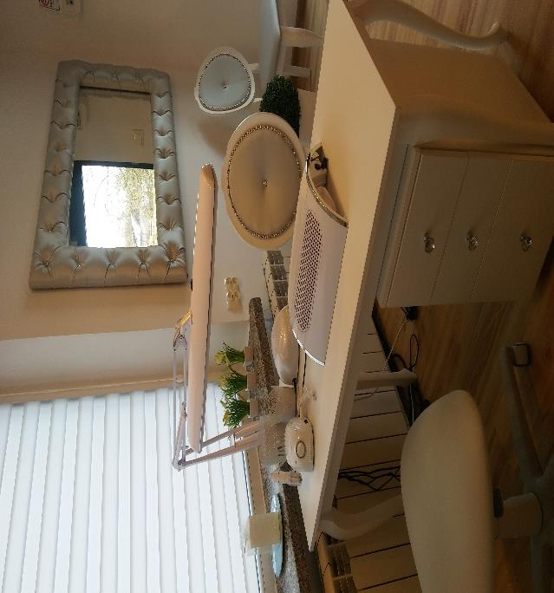
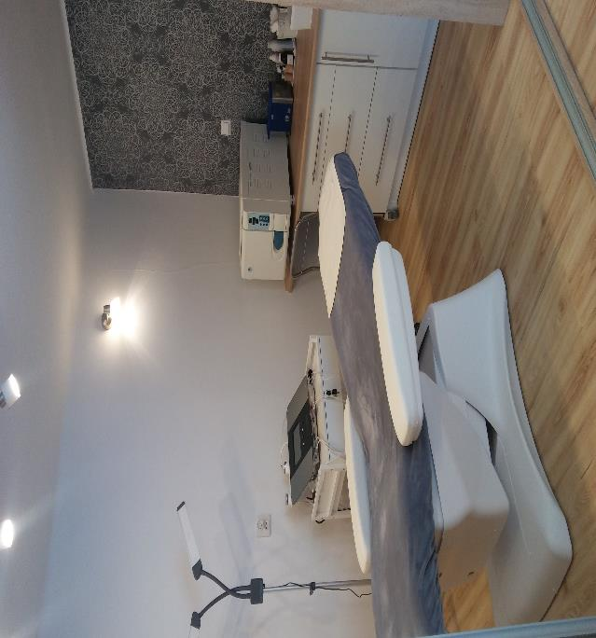
Anna Łukasik Utworzenie salonu kosmetycznego

Slide 8
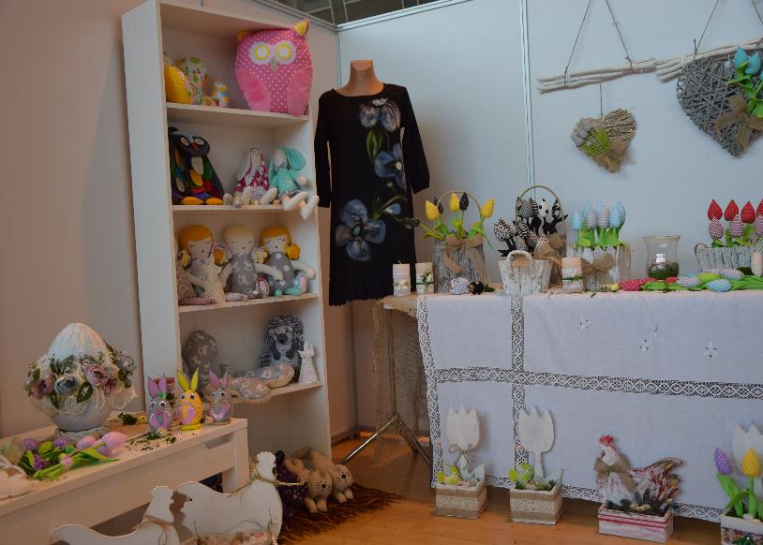
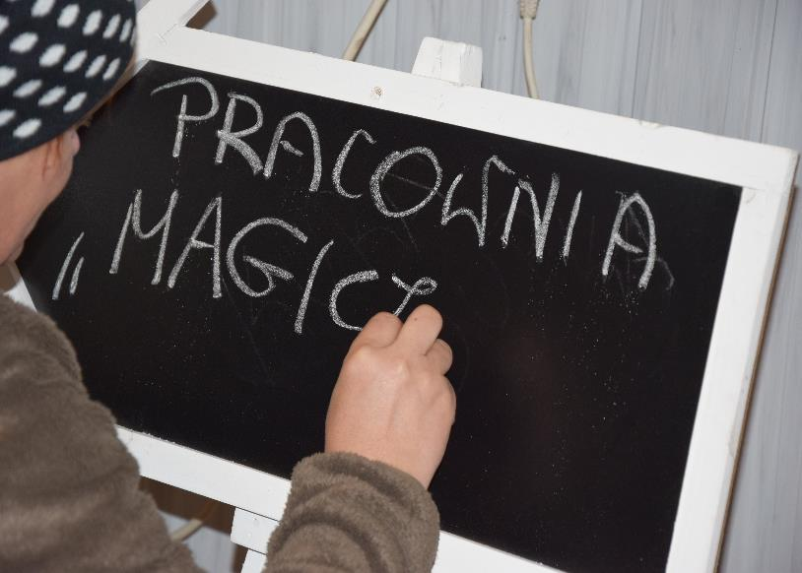
Renata Polakowska Utworzenie pracowni rękodzieła artystycznego

Slide 9
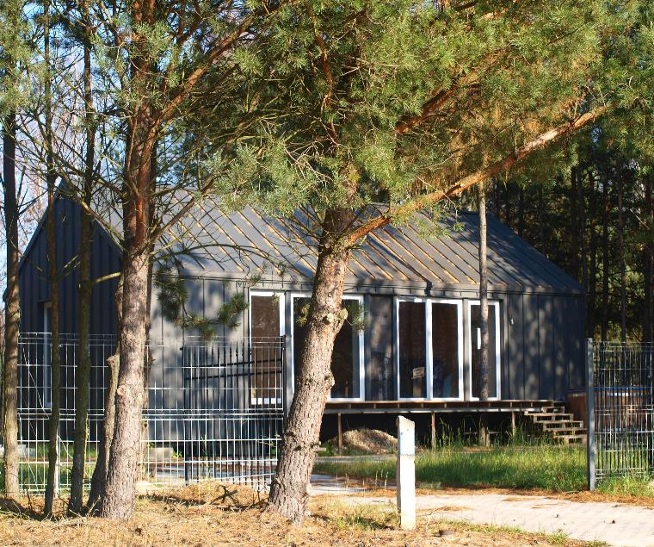
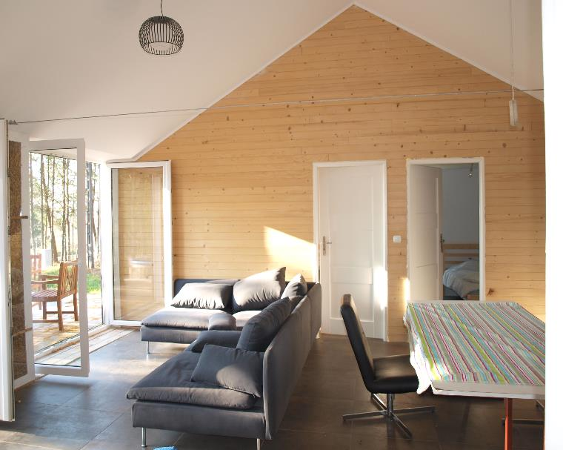
Marta Kosikowska Wynajem miejsc noclegowych w domu ze słomy i gliny

Slide 10
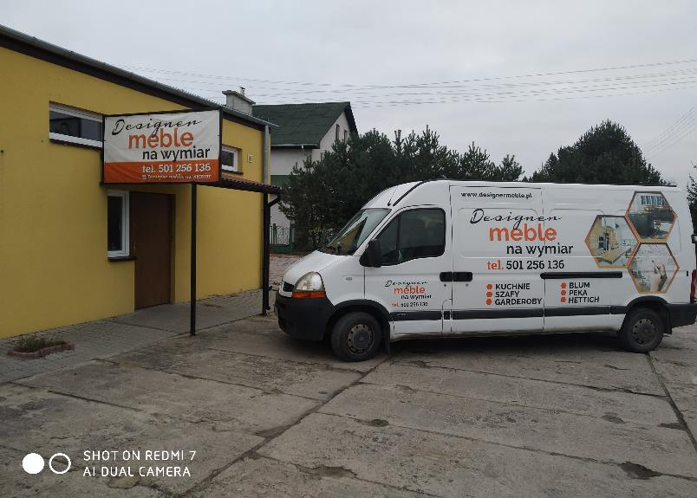
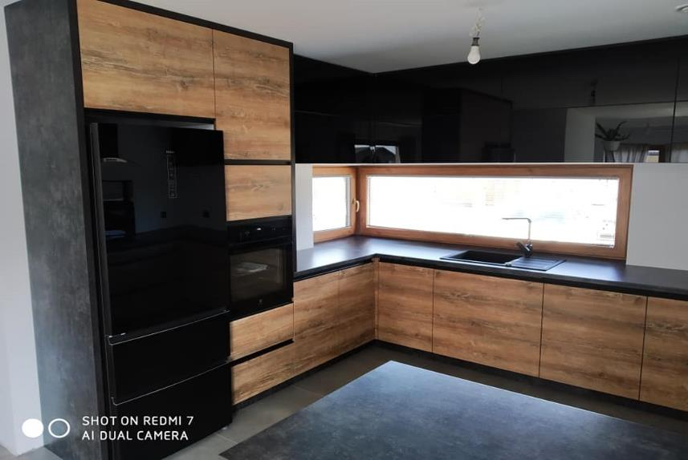
Sławomir Jarosz Wykonanie i montaż zabudowy meblowej w różnego typu pomieszczeniach

Slide 11
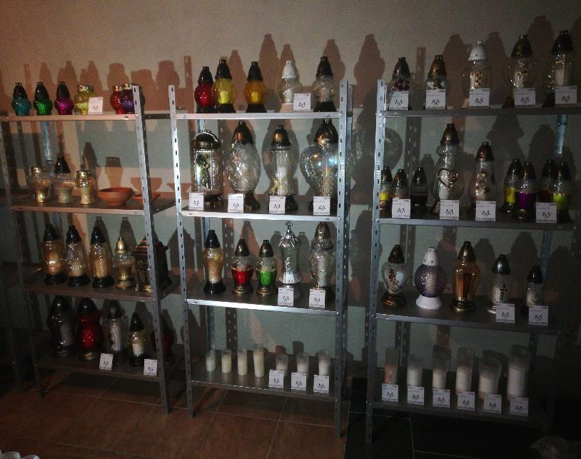
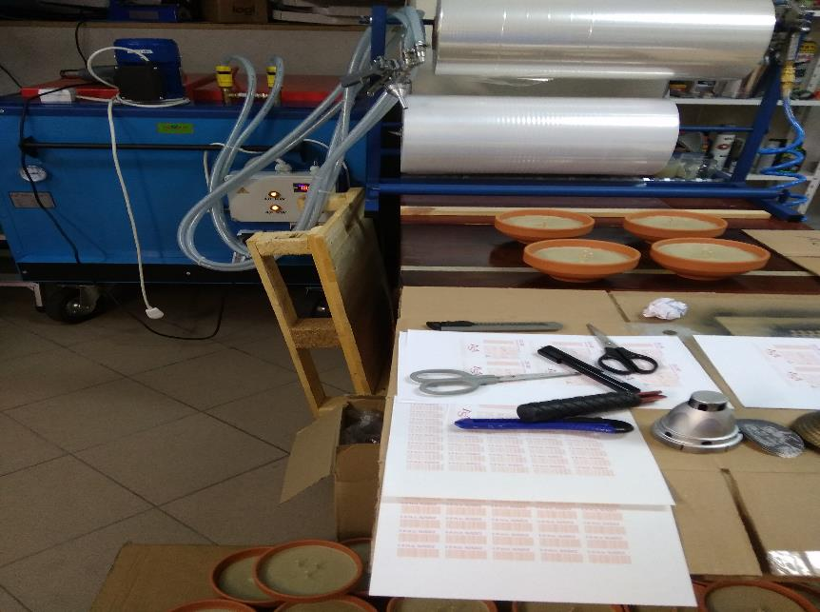
Mariusz Suszcz Produkcja wkładów i zniczy

Slide 12
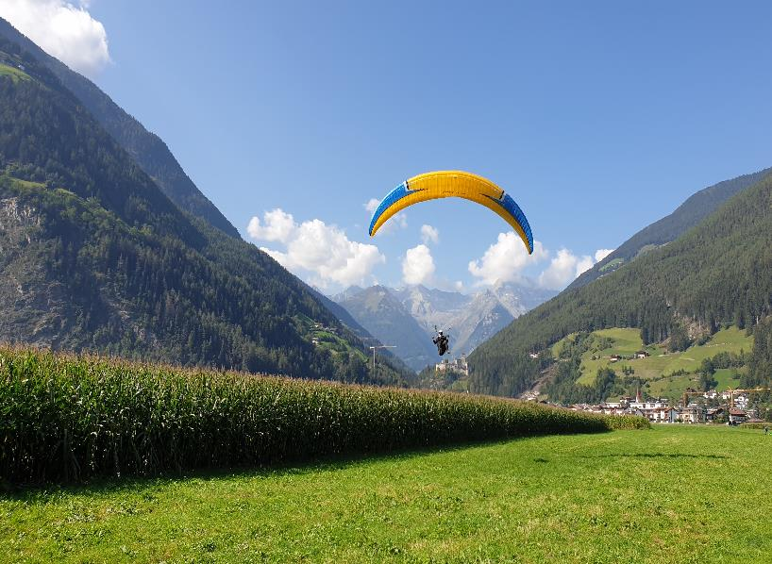
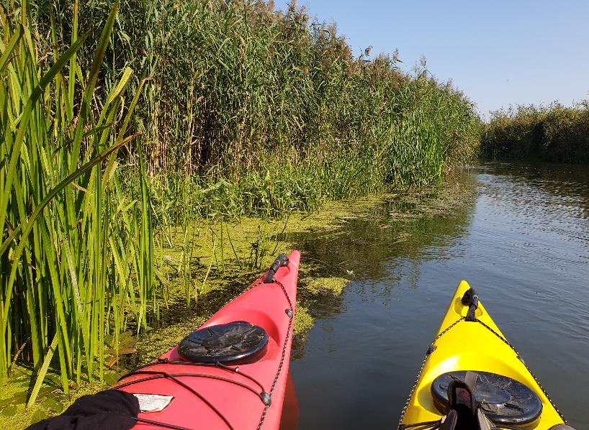
Tomasz Egzmont Usługi z zakresu sportu i rekreacji

Slide 13
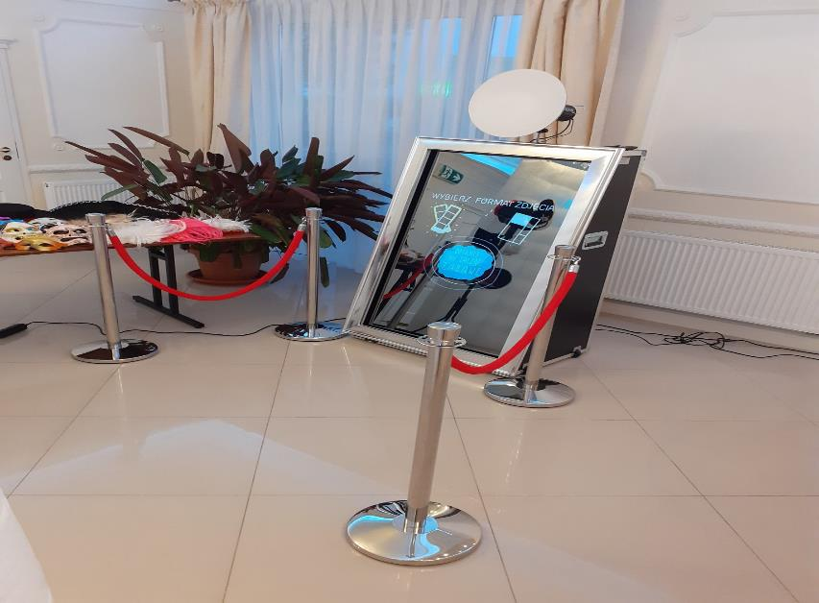
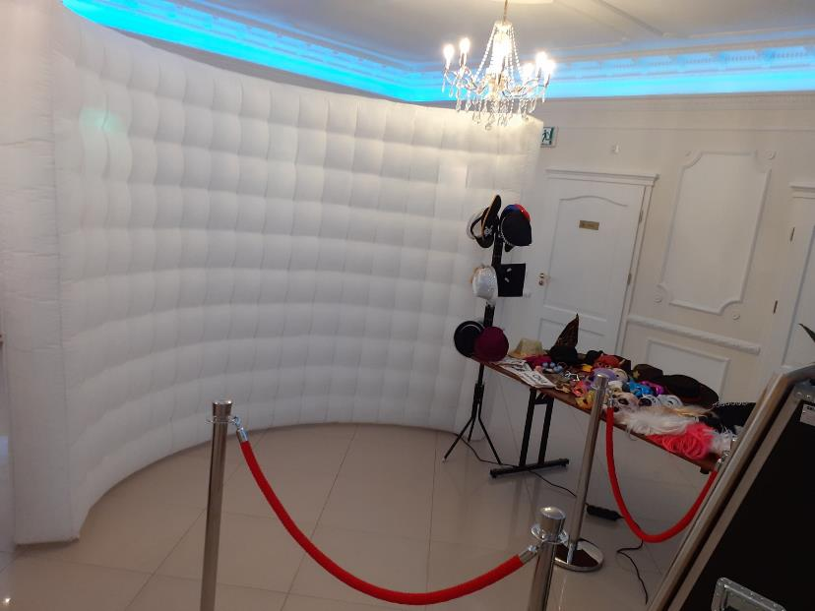
Jakub Czyżewski Usługi fotograficzne

Slide 14
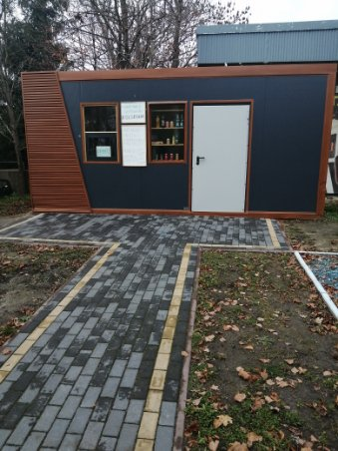
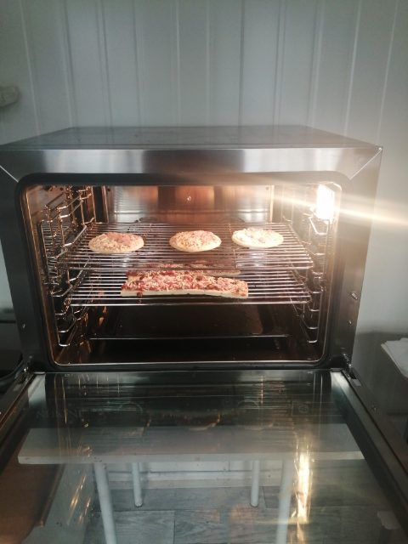
Andrzej Czerwiński Punkt gastronomiczny z miejscem zabaw dla dzieci

Slide 15
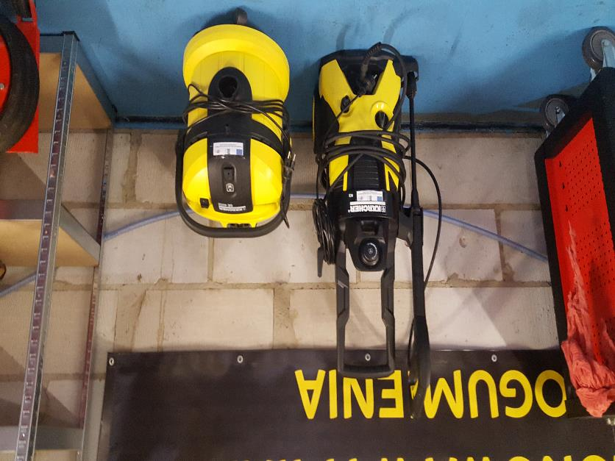
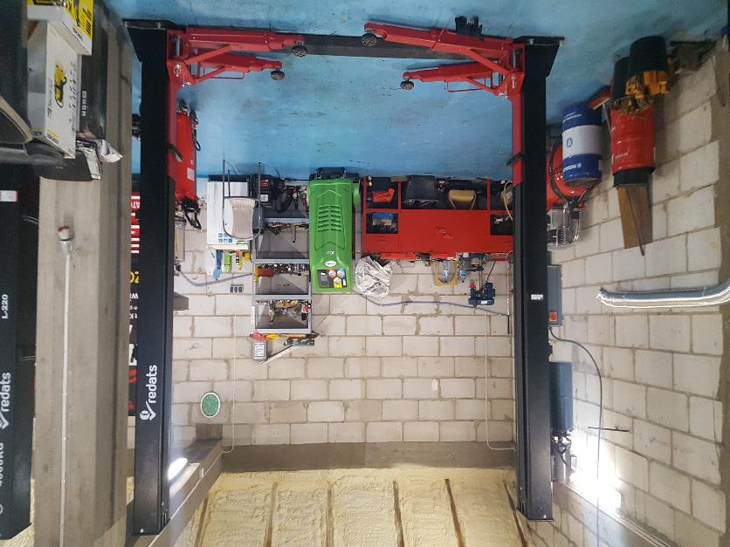
Robert Kasperek Warsztat mechaniki samochodowej

Slide 16
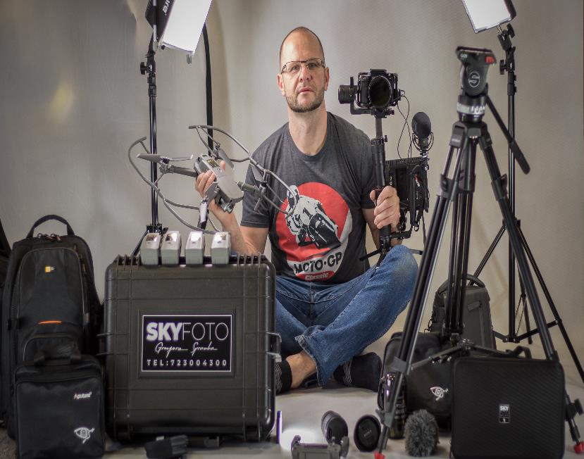
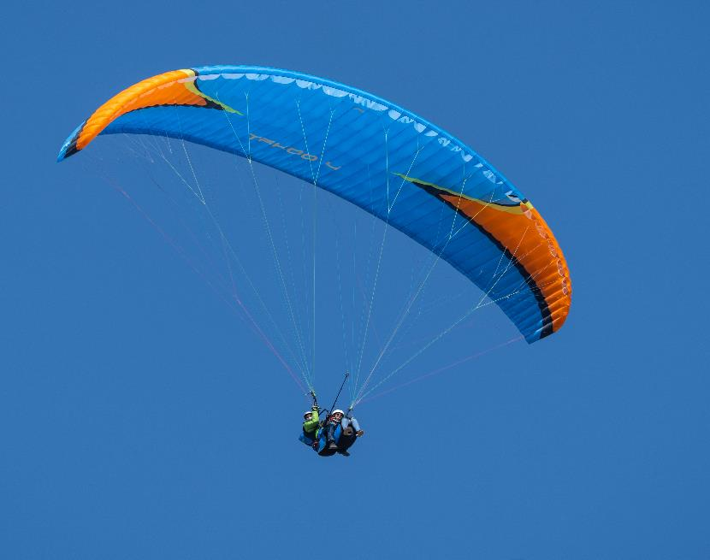
Grzegorz Sprawka Usługi fotograficzne

Slide 17
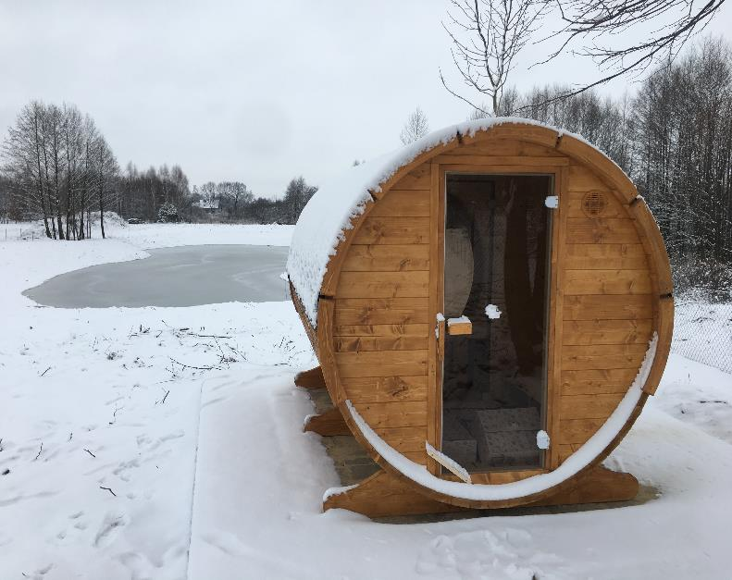
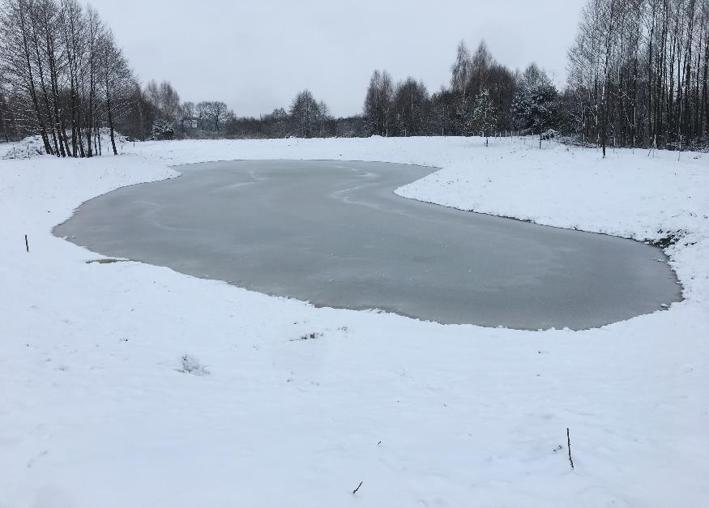
Konrad Rondoś Obozy treningowe na łonie natury

Slide 18
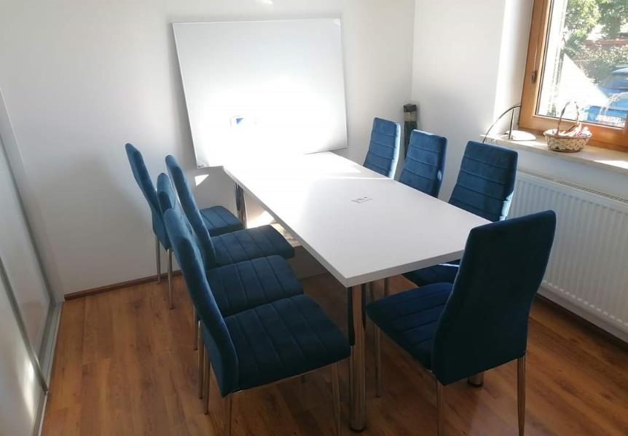
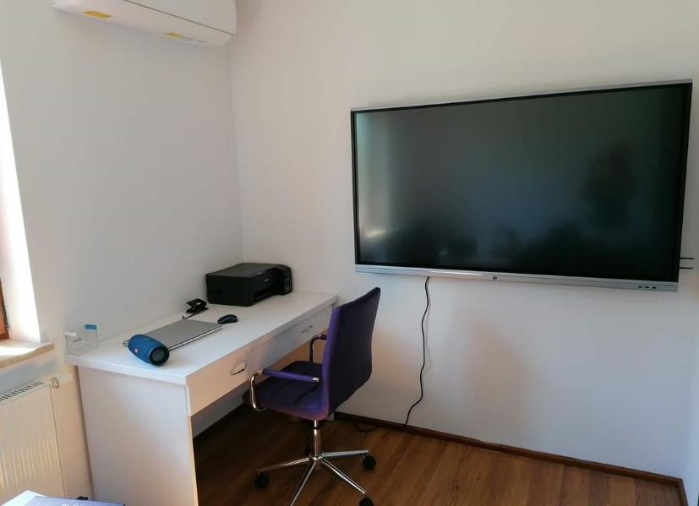
Sylwia Nowosad Korepetycje z języka niemieckiego, matematyki i edukacji wczesnoszkolnej

Slide 19
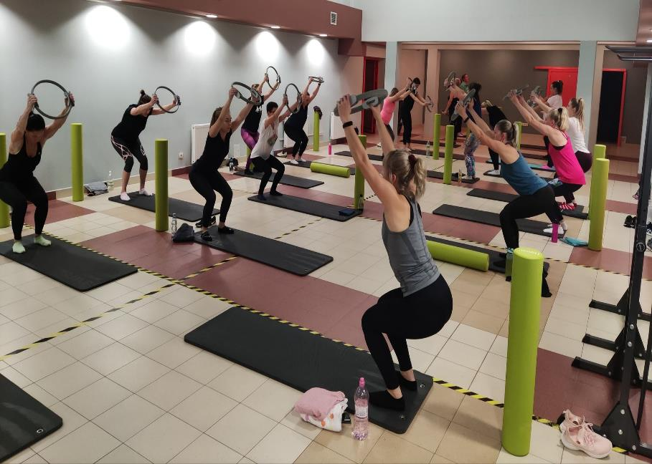
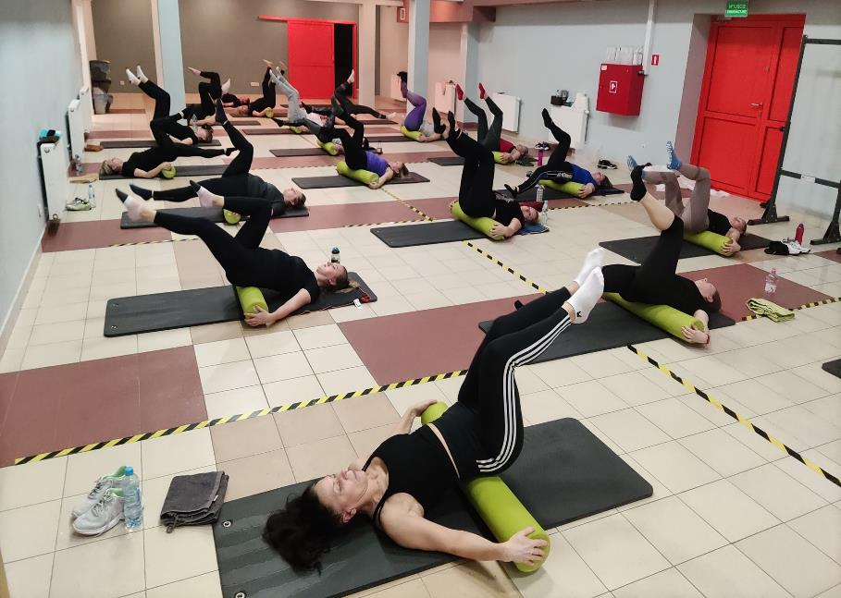
Magdalena Kostecka-Ciesielka „MaFitka” – zajęcia fitness

Slide 20
Rozwijanie działalności gospodarczej

Slide 21
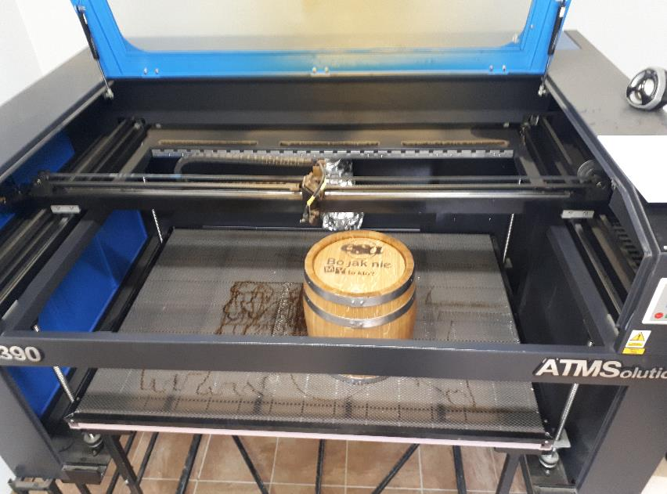
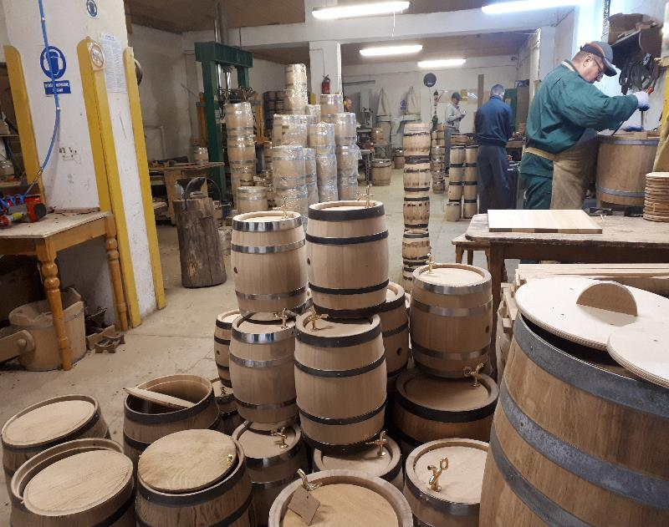
Przedsiębiorstwo Bednarskie „Pawłowianka” Zofia Rzepecka Doposażenie parku maszyn

Slide 22
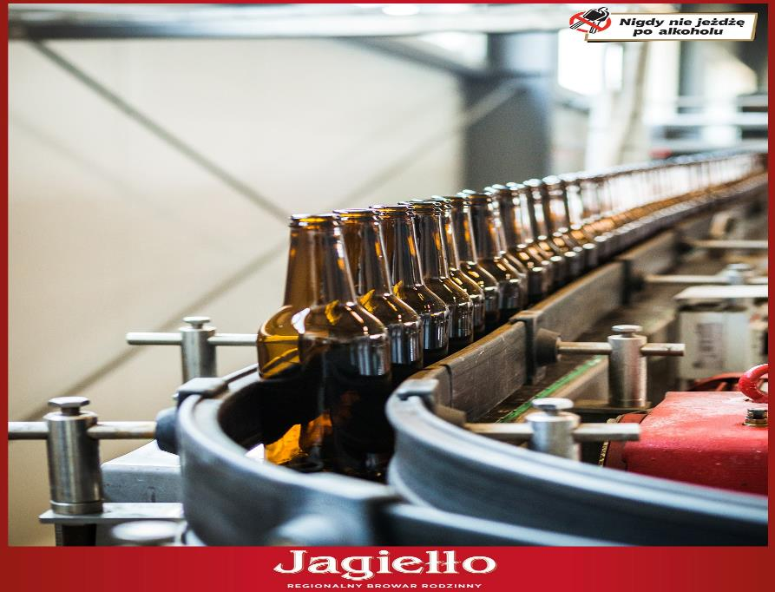
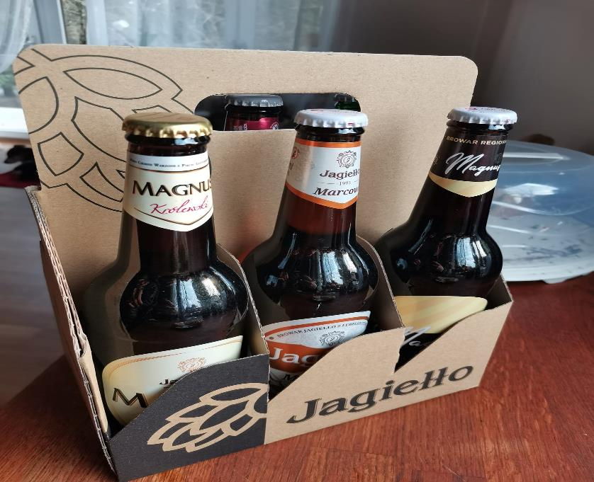
Browar Jagiełło Spółka Jawna Linia do mycia i napełniania butelek

Slide 23
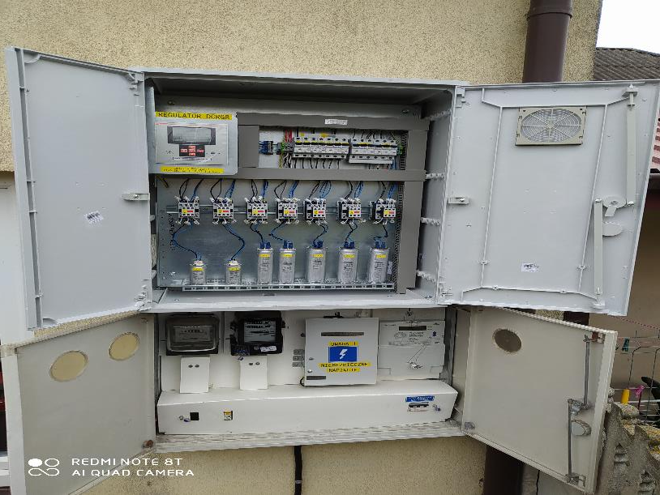
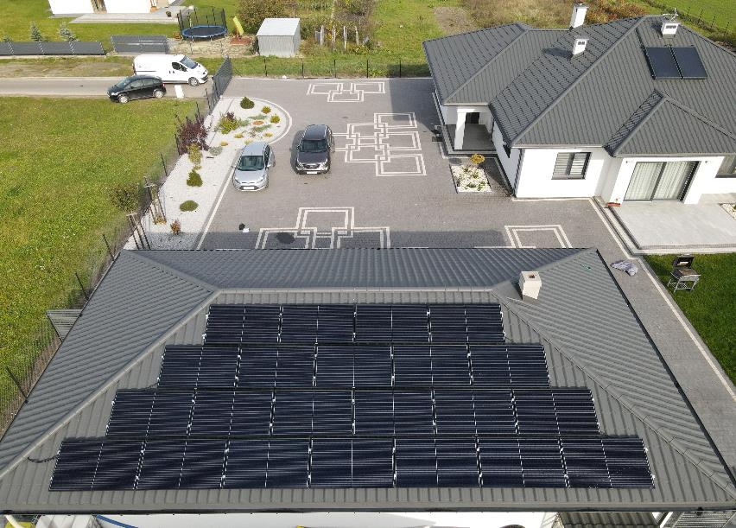
ElektroLis Leszek Lis Kompleksowe usługi elektroenergetyczne

Slide 24
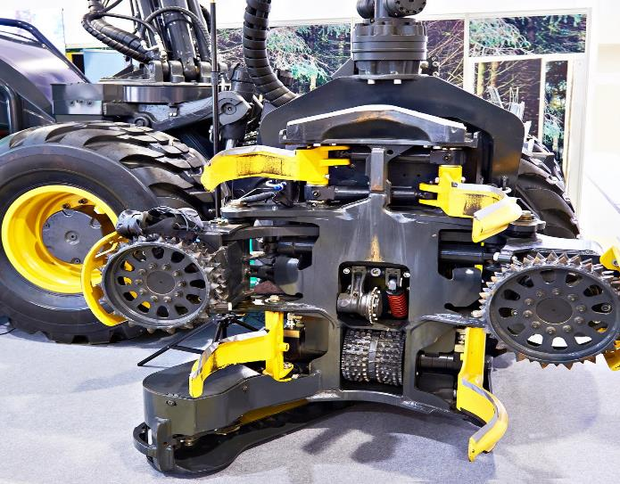
Zakład Usług Leśnych „ALL-DREW” Damian Michalski Zakup głowicy harwesterowej

Slide 25
Zachowanie dziedzictwa lokalnego

Slide 26
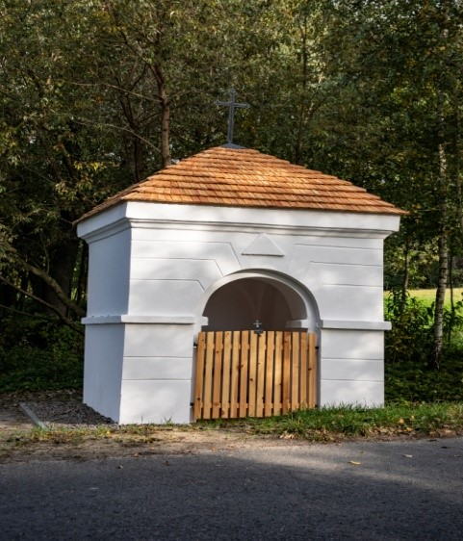
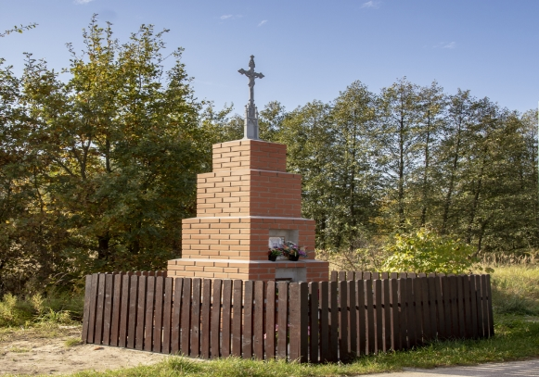
Gmina Chełm Remont przydrożnych kapliczek w miejscowości Rudka na terenie gminy Chełm

Slide 27
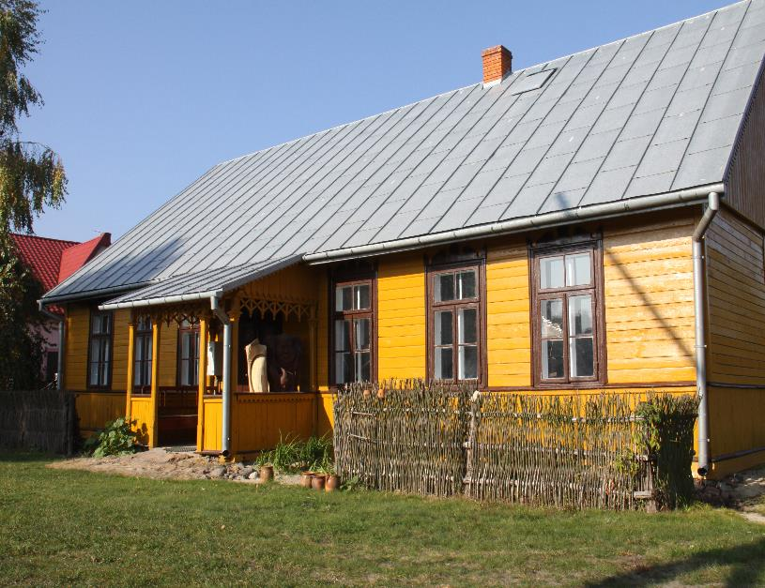
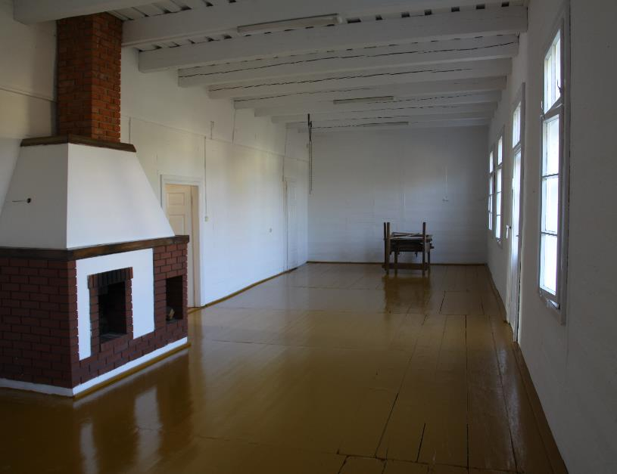
Stowarzyszenie Siedliskie Towarzystwo Regionalne Dawniej i dziś – odnowa skansenu w Siedliszczu

Slide 28
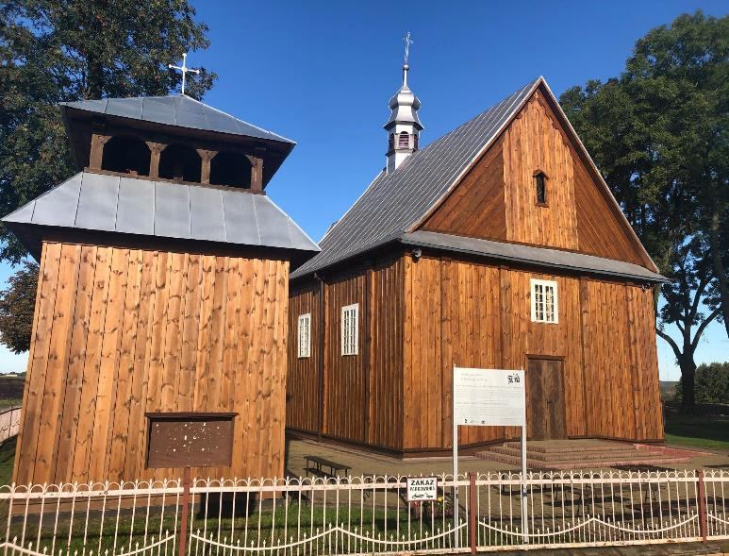
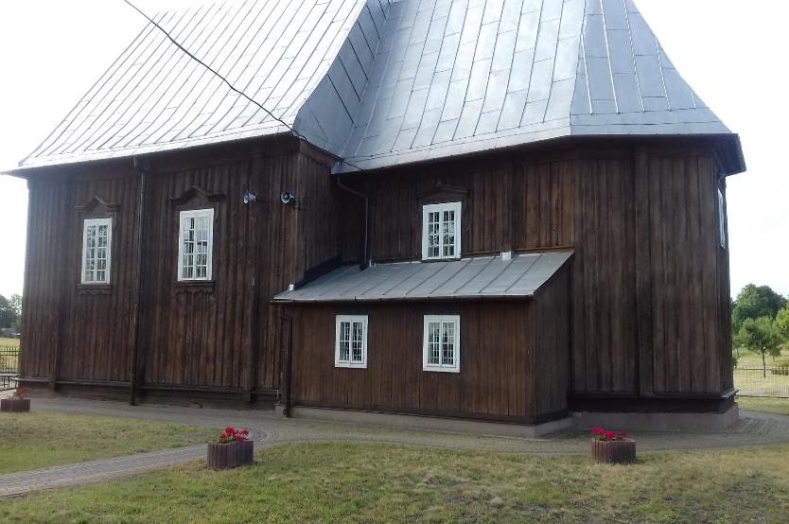
Parafia Rzymskokatolicka pw. Wszystkich Świętych w Nowych Depułtyczach Renowacja zabytkowego kościoła

Slide 29
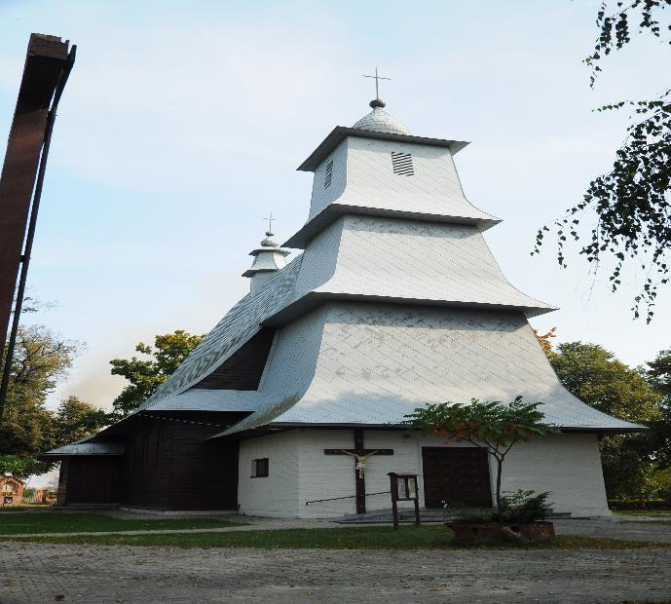
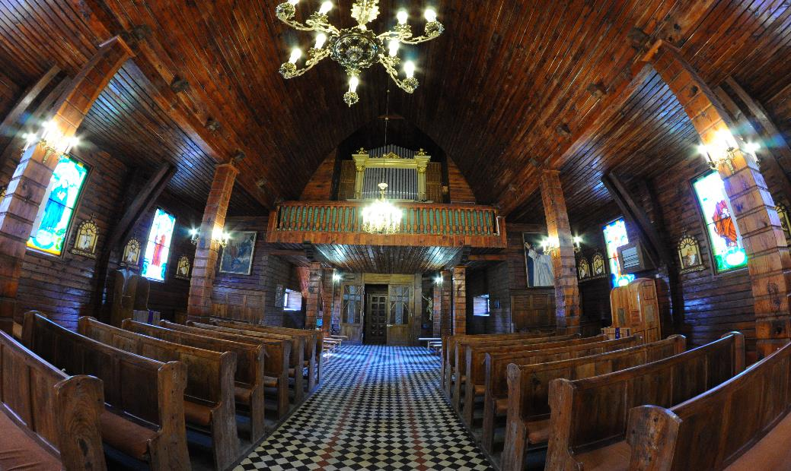
Parafia Rzymskokatolicka pw. Świętych Apostołów Piotra i Pawła w Kaniem Wykonanie kompleksowego systemu sygnalizacji pożaru, włamania, napadu i monitoringu w zabytkowym budynku kościoła

Slide 30
Infrastruktura turystyczna lub rekreacyjna

Slide 31
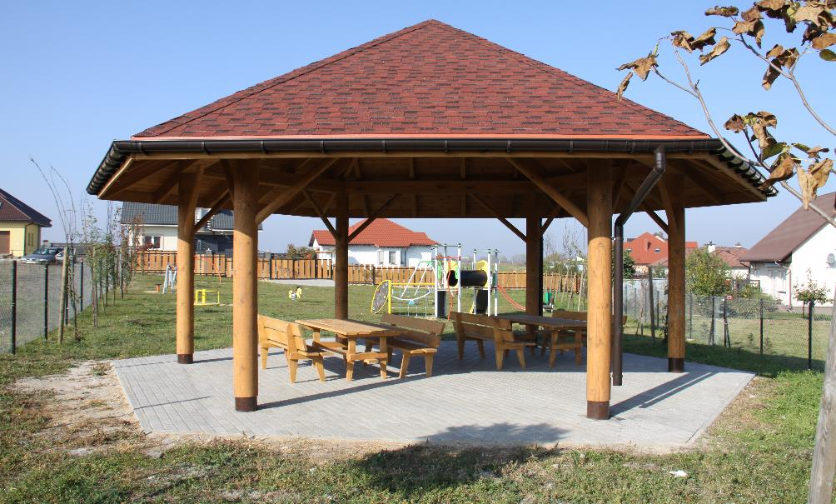
Stowarzyszenie Siedliskie Towarzystwo Regionalne Budowa altany rekreacyjnej w Siedliszczu

Slide 32
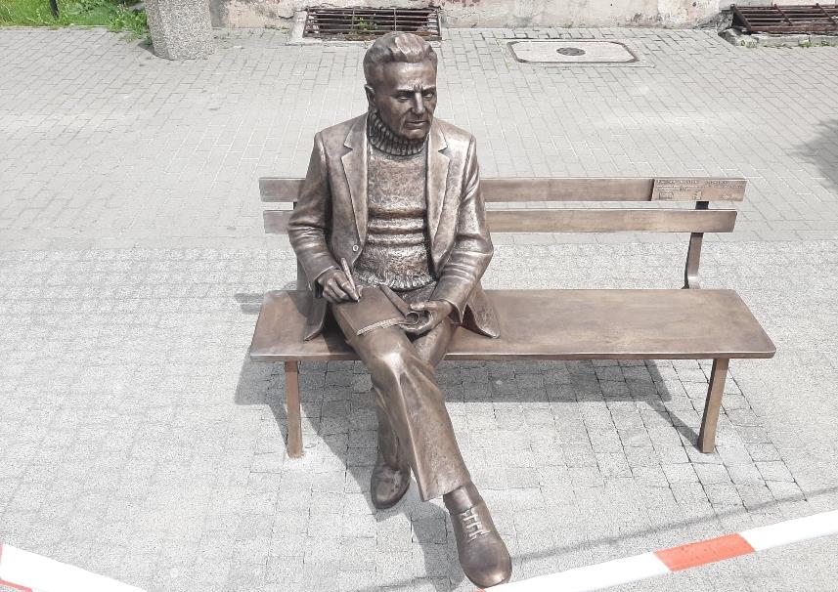
Stowarzyszenie Siedliskie Towarzystwo Regionalne Ustawienie ławeczki poety Wacława Iwaniuka na rynku w Siedliszczu

Slide 33
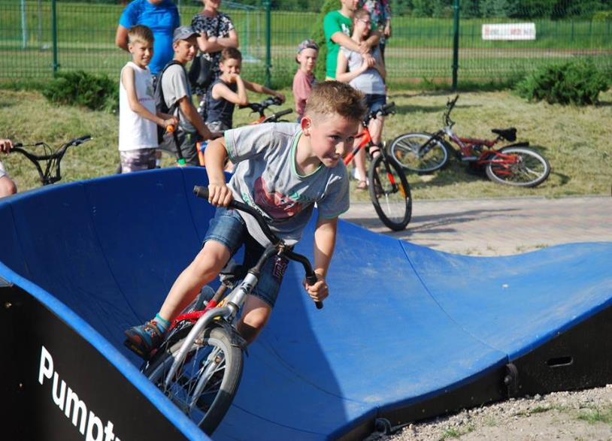
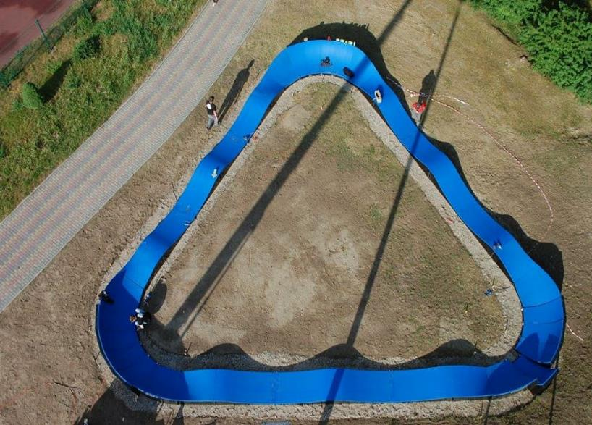
Stowarzyszenie Inicjatyw Społeczno-Kulturalnych SZANSA PUMPTRACK – rowerowy plac zabaw

Slide 34
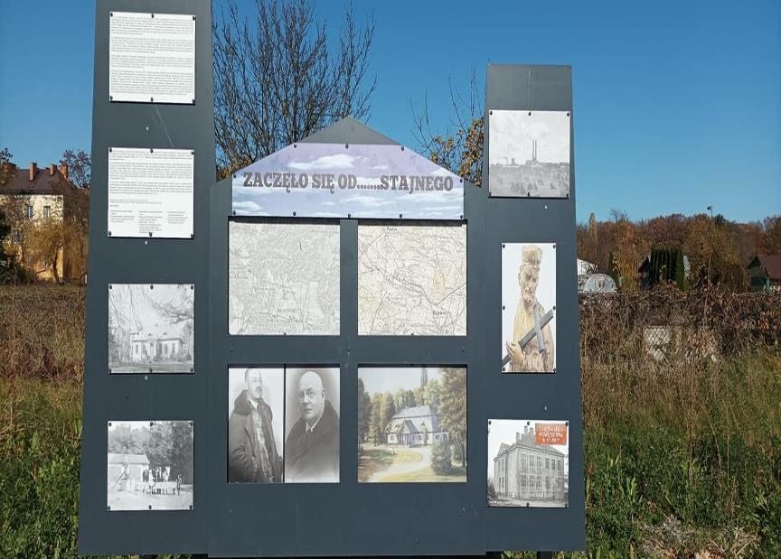
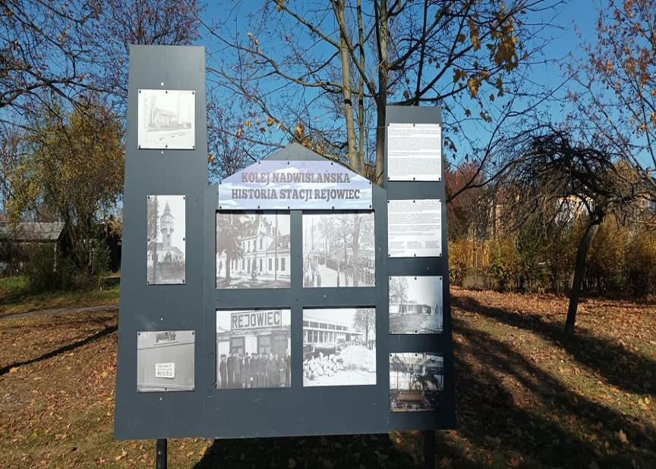
Stowarzyszenie Inicjatyw Społeczno-Kulturalnych SZANSA Atrakcje turystyczne, przyrodnicze i kulturowe na stylizowanych tablicach plenerowych

Slide 35
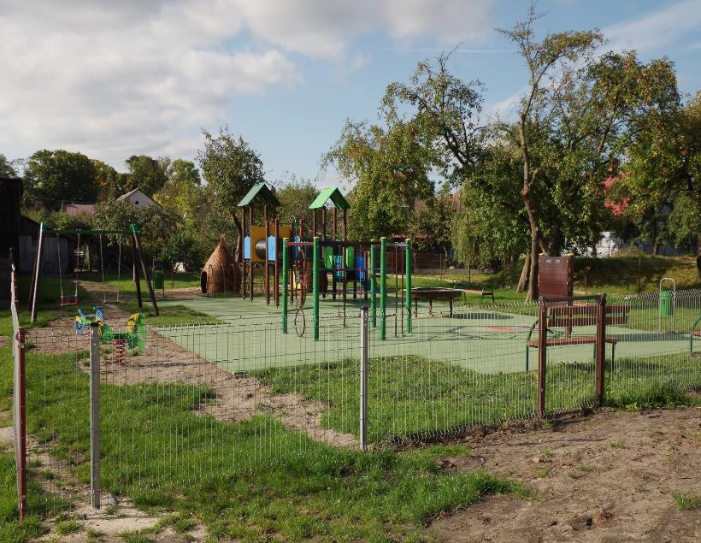
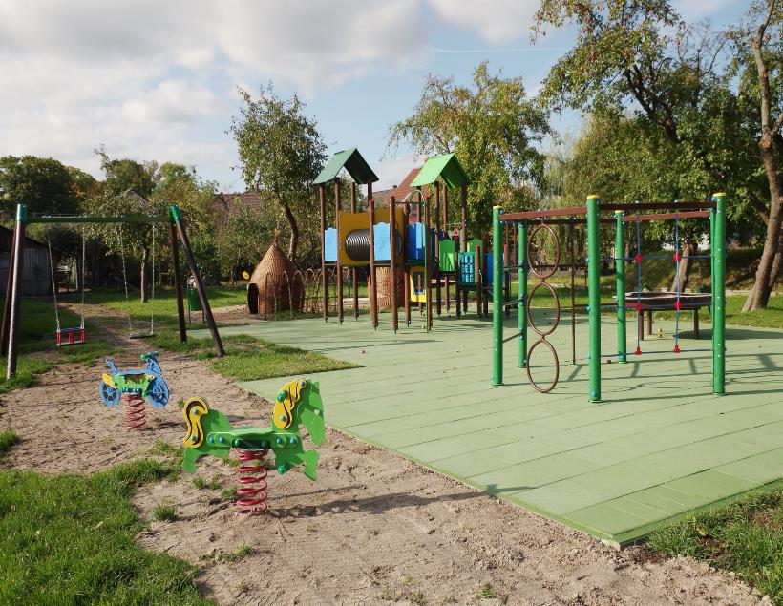
Regionalne Towarzystwo Gminy Sawin Budowa ogrodu zabaw w Sawinie

Slide 36
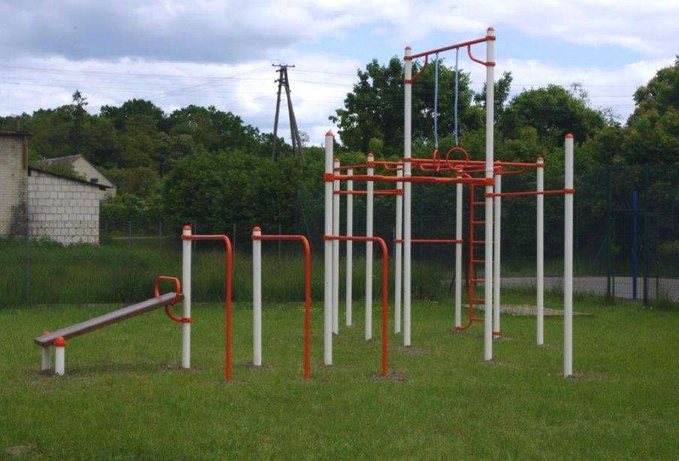

Stowarzyszenie na Rzecz Ekorozwoju Wsi Kanie Gmina Rejowiec Fabryczny Kompleks sportowo-rekreacyjny

Slide 37
Operacja własna

Slide 38
PROMENADA na warsztacie – edukacja, aktywizacja i promocja postaw proekologicznych
warsztaty
interpersonalne
carving
konkursy
najaktywniejsza organizacja pozarządowa lub grupa nieformalna
najaktywniejsze sołectwo
eko - sprzątanie
eko – kosmetyki
zpagetti - szydełkowanie

Slide 39






Slide 40


Slide 41


Slide 42


Slide 43


Slide 44


Slide 45


Slide 46


Slide 47


Slide 48


Slide 49


Slide 50


Slide 51
Projekty współpracy

Slide 52
Nasze korzenie i tradycja - dzisiaj
Partnerzy projektu
Stowarzyszenie LGD „Dolina Giełczwi”
Litewska LGD „Raseiniu krasto bendrija”

Slide 53
Zakres projektu – zachowanie dziedzictwa kulturowego niematerialnego, głównie z zakresu historii lokalnej oraz przekazów i relacji ustnych
Wizyty studyjne
Materiały edukacyjne
warsztaty
Audiobook
Publikacja
Strona internetowa
Gadżety promocyjne
Wizyta studyjna na Litwie
Rewizyta partnera z Litwy
Storytelling
Warsztaty przewodnickie

Slide 54


Slide 55


Slide 56


Slide 57
Sieć Punktów Aktywnego Wypoczynku i Rekreacji
Parnerzy projektu
Stowarzyszenie LGD „Dolina Giełczwi”
Stowarzyszenie „Poleska Dolina Bugu”
Stowarzyszenie LGD „Ziemia Zamojska”

Slide 58
Zakres projektu Opracowanie dokumentacji oraz budowa ogólnodostępnej i niekomercyjnej infrastruktury turystycznej lub rekreacyjnej lub kulturalnej

Slide 59

Plac zabaw nad zalewem w żółtańcach

Slide 60

Plac zabaw w lisznie

Slide 61


Plac zabaw w rejowcu fabrycznym

Slide 62

Elementy małej architektury nad zalewem Niwa w Sawinie

Slide 63

Elementy małej architektury przy świetlicy wiejskiej w miejscowości rybie

Slide 64


Elementy małej architektury i boisko do piłki siatkowej plażowej nad zalewem w majdanie zahorodyńskim

Slide 65
Dziękujemy za uwagę

